Slide 1



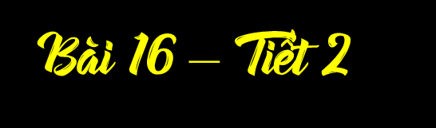








Slide 2

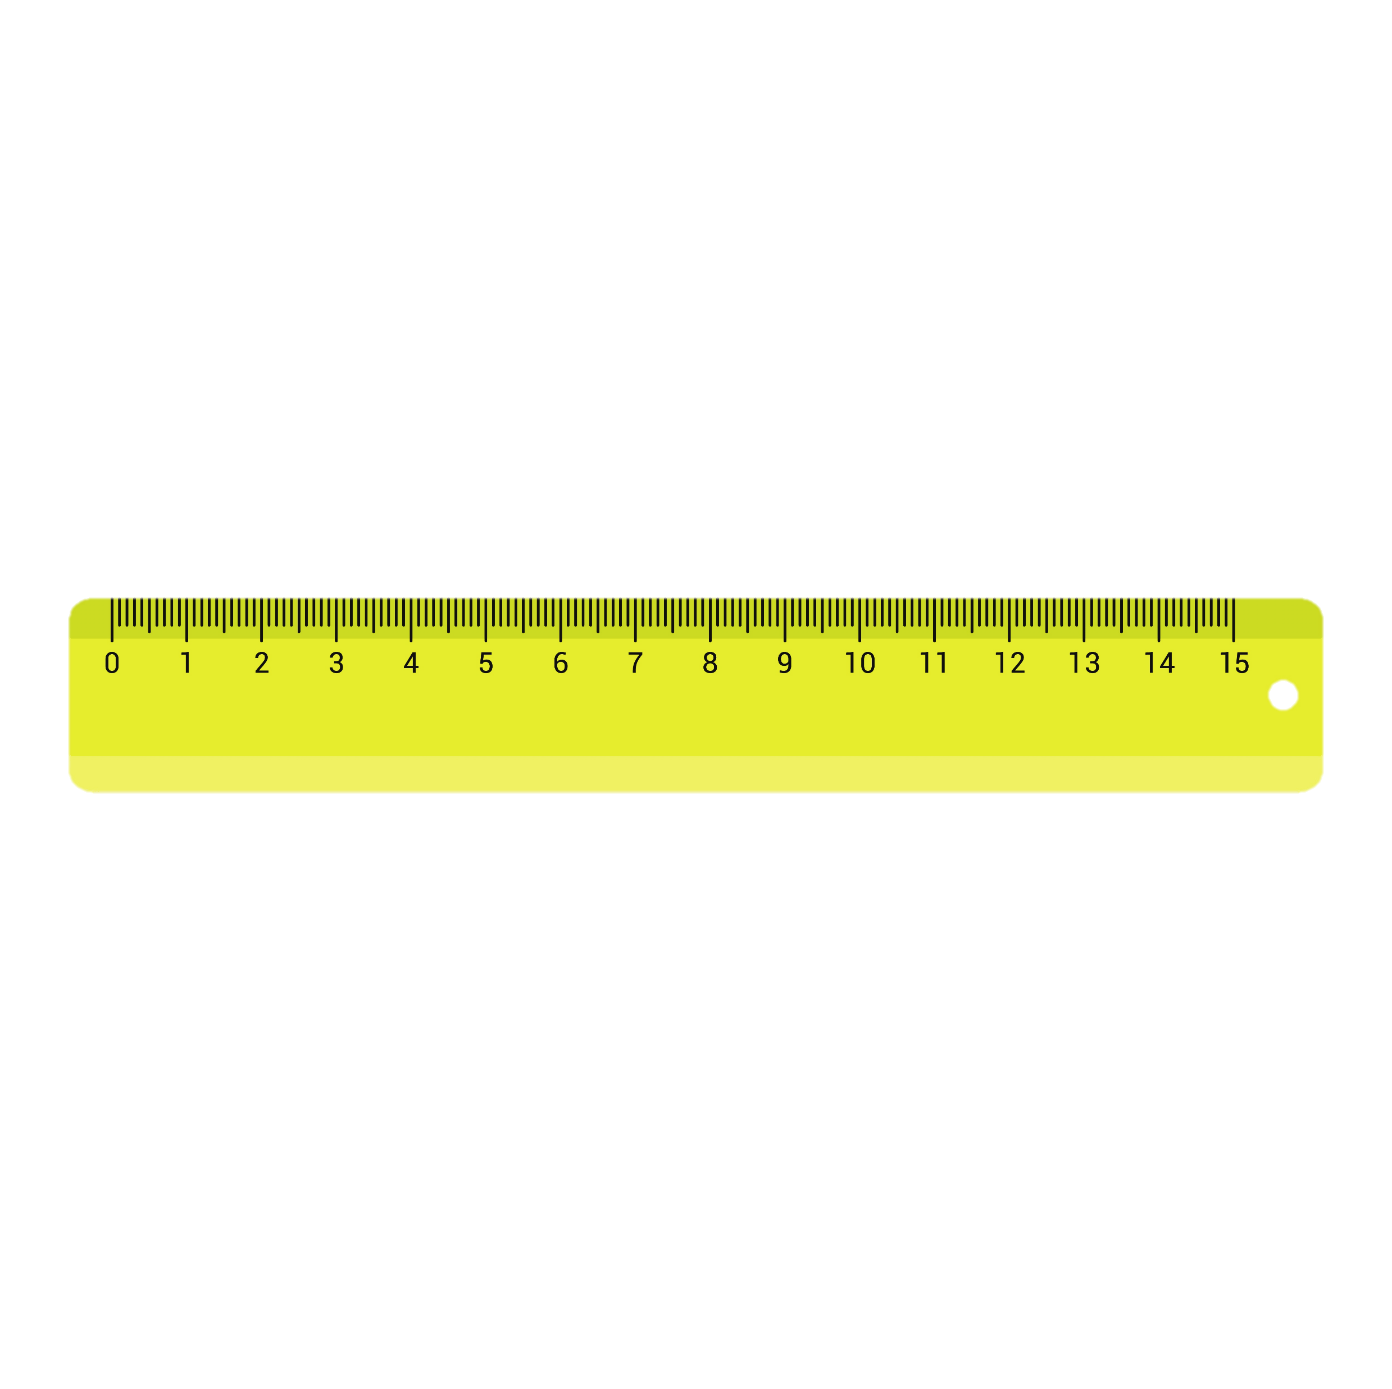
1
Quan sát hình vẽ rồi trả lời câu hỏi:
A
M
B
C
Điểm M là trung điểm của đoạn thẳng AB. Vì AM = MB = 3cm
Điểm M có là trung điểm của đoạn thẳng AB hay không?
Điểm B có là trung điểm của đoạn thẳng AC hay không?
b) Điểm B không là trung điểm của đoạn thẳng AC. Vì AB = 6cm và BC = 7cm.

Slide 3
2
Xác định trung điểm
của đoạn thẳng MN và đoạn thẳng NP
M
I
I
N
K
E
P
K

Slide 4


3. Quan sát tranh rồi trả lời
Cào cào cần nhảy thêm mấy bước để đến trung điểm của đoạn thẳng AB
Cào cào cần nhảy thêm 2 bước để đến trung điểm của đoạn thẳng AB
Trung điểm của đoạn thẳng AB là ở đâu?

Slide 5
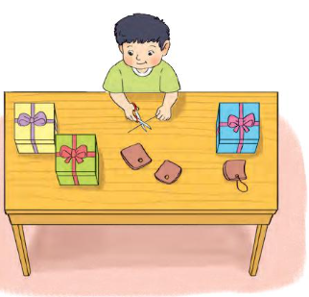
4
Việt có một đoạn dây dài 20 cm. Nếu Việt không dùng thước có vạch chia xăng-ti-mét thì bạn ấy làm như thế nào để cắt được một đoạn dây có độ dài 10 cm từ đoạn dây ban đầu?
Việt có thể gấp đôi đoạn dây sao cho đầu và đuôi đoạn dây trùng nhau.
Khi đó Việt xác định được trung điểm của đoạn dây và cắt dây tại điểm đó sẽ được đoạn dây 10 cm

